Slide 1
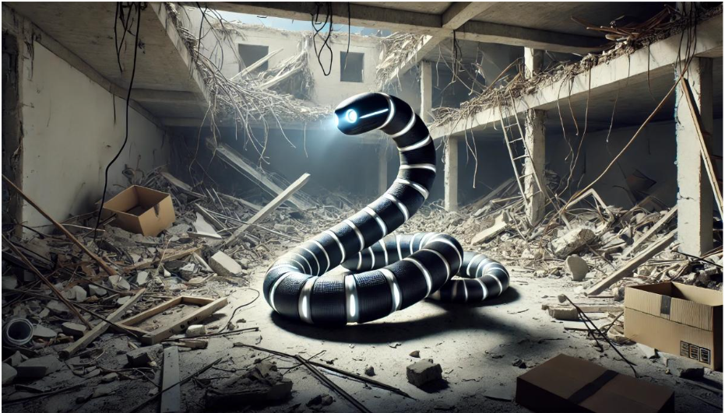

Робот-Змея спасатель
Проект-группы МИР-3

Slide 2
Проблема
Чрезвычайные ситуации, такие как землетрясения, обрушения зданий или наводнения, требуют быстрого и эффективного реагирования. Однако традиционные спасательные роботы часто сталкиваются с ограничениями:
1. Большие габариты.
2. Высокая стоимость.
3. Ограниченная маневренность в узких пространствах.
4. Риск нанести дополнительные повреждения или травмы пострадавшим.

Slide 3
Решение:
Наш робот с легкостью
Он очень быстро
01
02
Проникают в узкие щели и завалы.
Разворачивается благодаря надувной конструкции.
Он обеспечивает
А также он
03
04
Безопасное взаимодействие с пострадавшими.
Оснащён камерами и инструментами для поиска и спасения.

Slide 4
Потребители
Основные потребители нашего продукта это:
-Спасательные службы и МЧС
-Строительные компании
-Нефтегазовая промышленность
-Научные и исследовательские организации
Итог: Надувная робот-змея-спасатель имеет широкий спектр потенциальных потребителей, начиная от государственных структур (МЧС) и заканчивая частными компаниями (строительные, нефтегазовые). Универсальность, безопасность и экономичность делают этот продукт востребованным в различных отраслях, где требуется оперативное и безопасное решение для работы в труднодоступных или опасных условиях.

Slide 5
Анализ Рынка
Название | Стоимость | Области применения | Возможность управление системой | Время подготовки к работе | Компатность
РАДАР-ДЕТЕКТОР “РД-400” | 900 900 руб.
Спасатель-Х - | 14 000 000 руб. | Оказание первой помощи,ликвидацыя послетствий чс.
Робот Змея “Help Snake”

Slide 6

Метод распространения

Slide 7
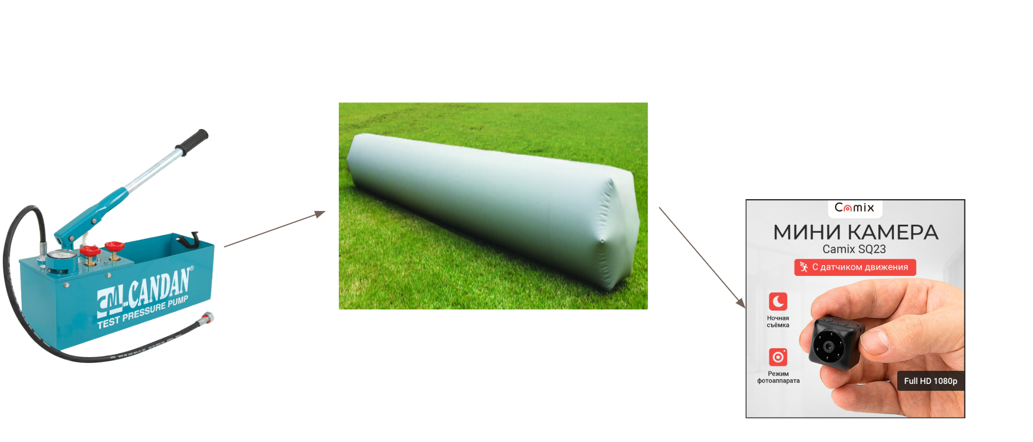
Прототип
Нашим прототипом будет робот-змея состоящая из трех частей: насоса, гибкого тела и модуля камер. Основным преимущество является то, что если модуль камер пролез в узкое место, то и вся остальная конструкция пролезет туда. Также наш робот герметичен и не боится влаги.

Slide 8
Экономика
МОДУЛЬ КАМЕРЫ 1200
МИКРОКОНТРОЛЛЕР (ESP32) 400
ТРОСЫ и Корпус 250
ФОНАРИК 50
КОМПРЕССОР 794
АККУМУЛЯТОРЫ 500
Себестоимость:3194
Цена продажи: 4499
1 Начинающий инженер от 60 000 рублей
Паяльная станция

